Slide 1
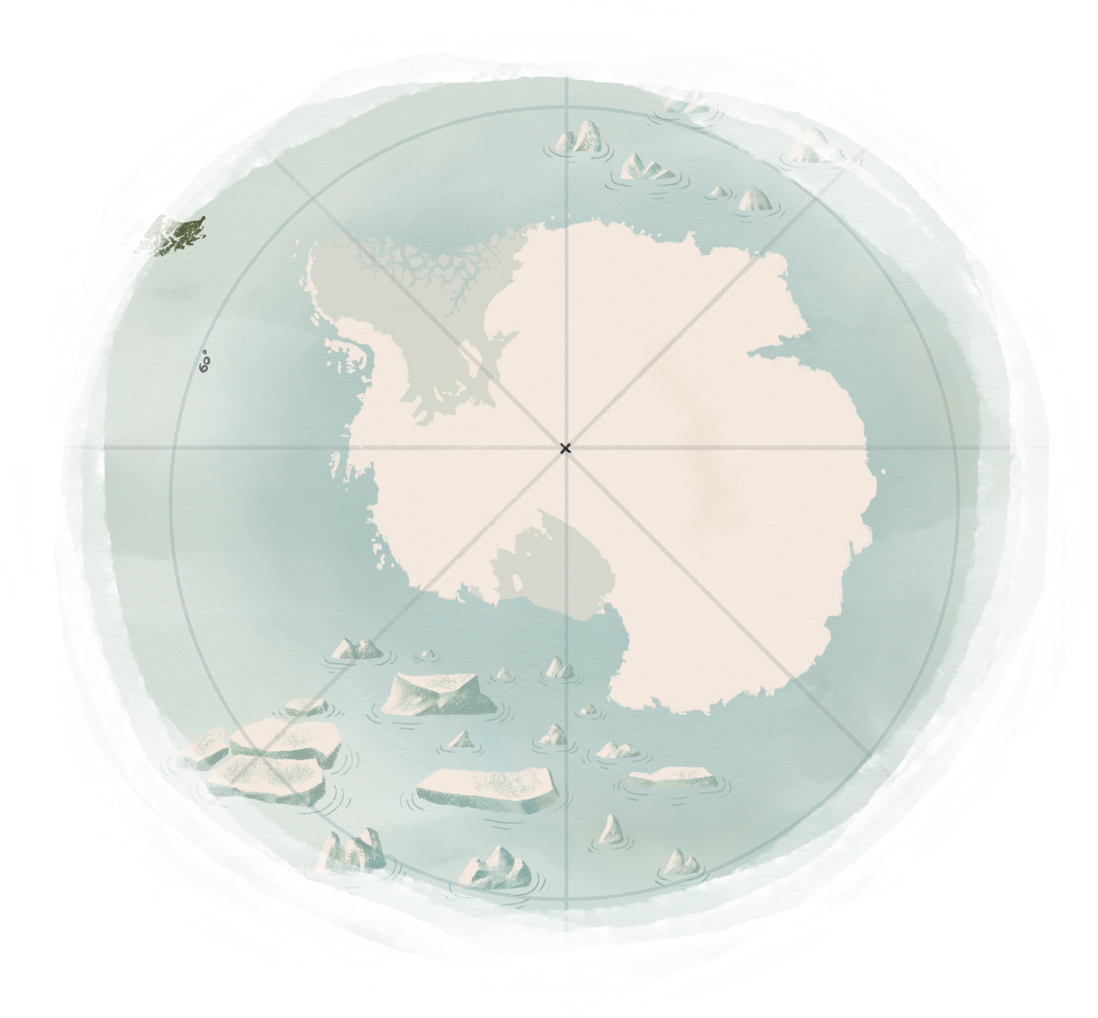
Shackletons Expedition in die Antarktis, 1915
Südpol
Disclaimer: Die Fotos wurden von Frank Hurley in den Jahren 1915-1916 aufgenommen und sind gemeinfrei.

Slide 2
Männer gesucht:
Für gefährliche Reise. Kleiner Lohn, bittere Kälte, lange Monate in völliger Dunkelheit, ständige Gefahr, sichere Rückkehr ungewiss. Ehre und Anerkennung bei Erfolg.
Sir Ernest Shackleton
0

Slide 3
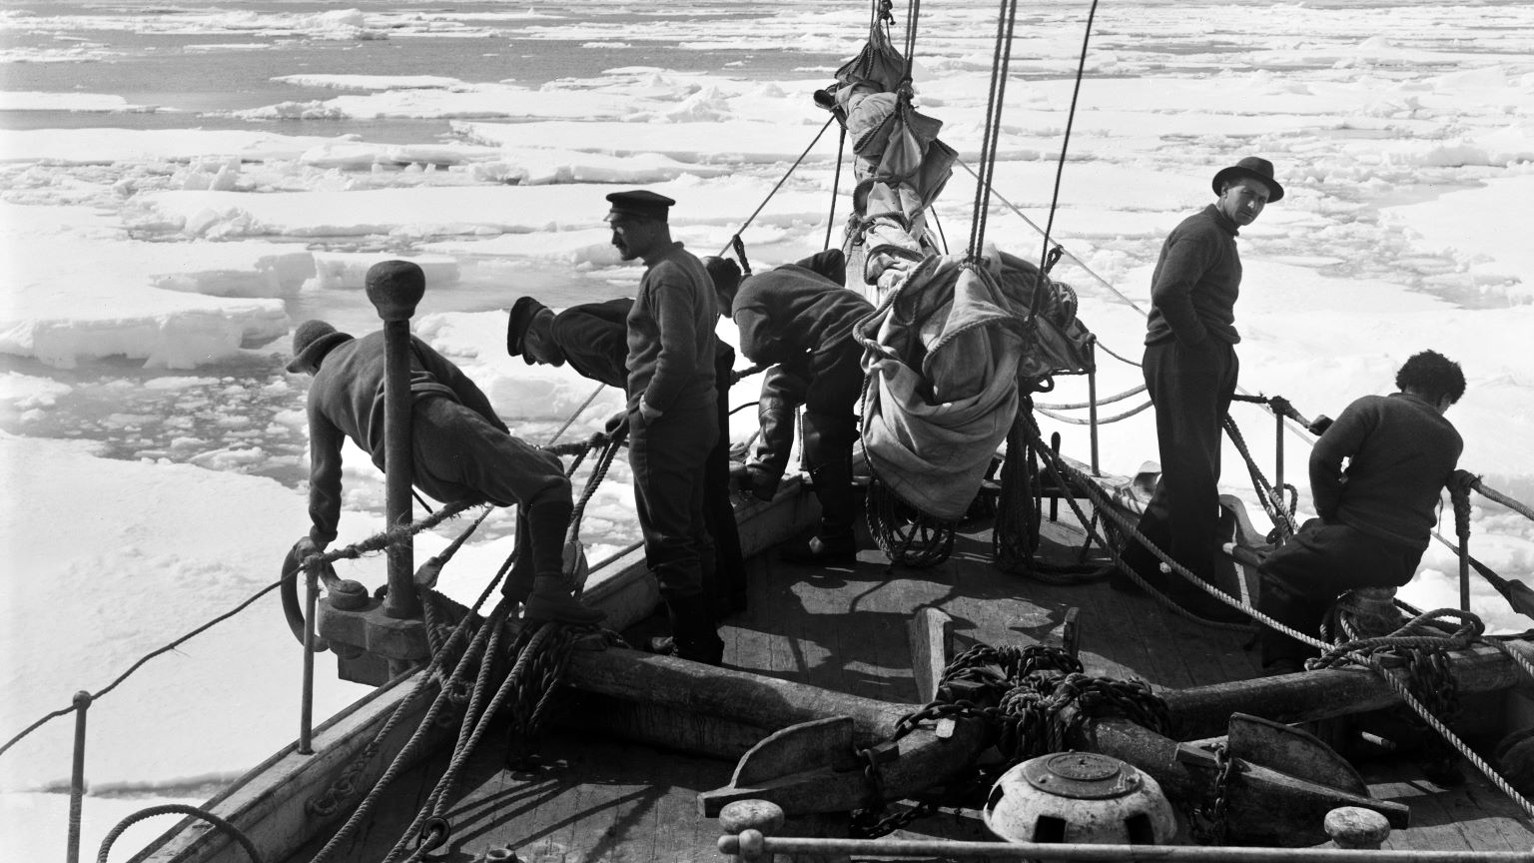
Shackletons Expedition in die Antarktis, 1915
Südpol
1.1

Slide 4
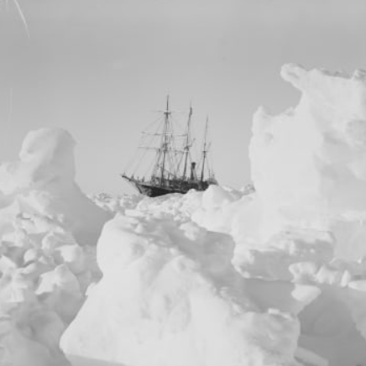
① Stecken geblieben im Eis
«Volle Kraft zurück!!»
«Wir hacken uns den Weg frei, bevor das Eis noch dicker wird!»
«Bereiten Sie das Schiff für mehrere Monate im Eis vor»
1.2

Slide 5
① Stecken geblieben im Eis
«Volle Kraft zurück!!»
«Wir hacken uns den Weg frei, bevor das Eis noch dicker wird!»
«Bereiten Sie das Schiff für mehrere Monate im Eis vor»
1.3

Slide 6
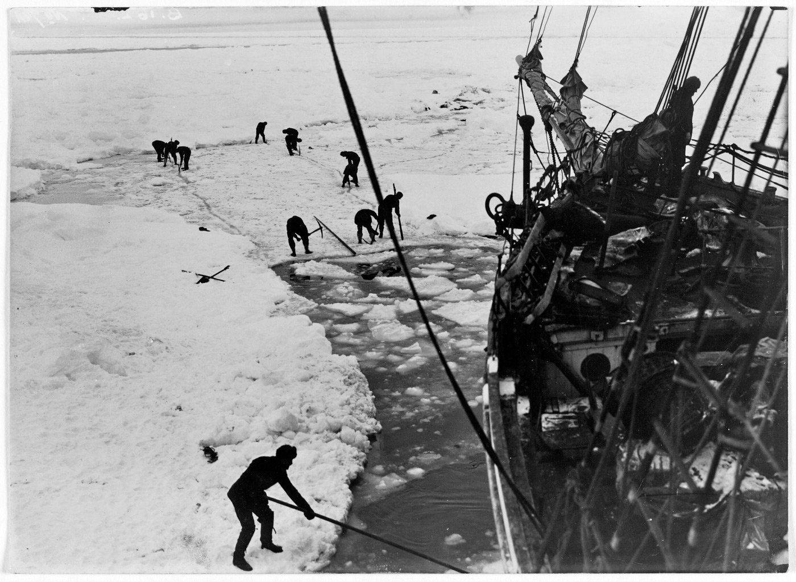
1.4

Slide 7
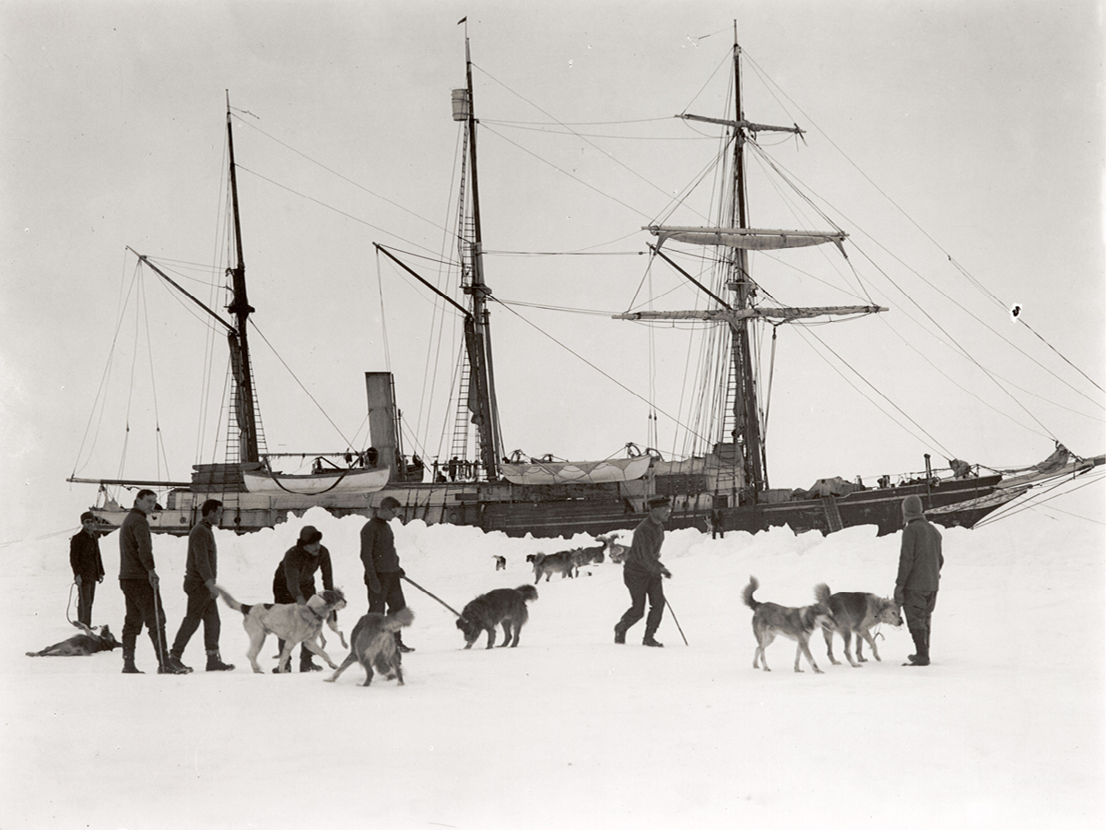
Shackletons Expedition in die Antarktis, 1915
Südpol
2.1

Slide 8
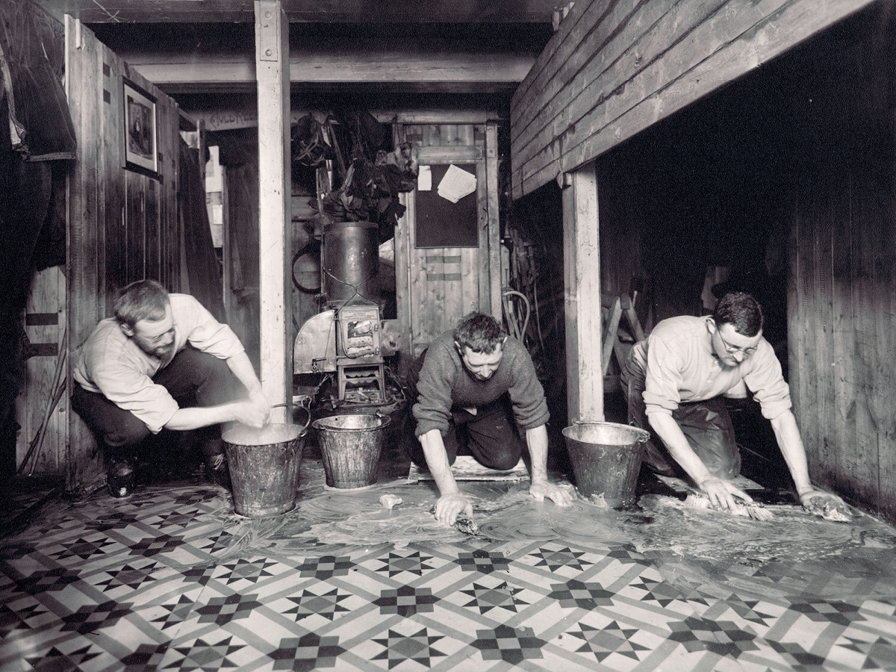
② Düstere Stimmung
Hinter Gitter
Haben wichtigere Probleme
Theater und Fussballspiel
2.2

Slide 9
② Düstere Stimmung
Hinter Gitter
Haben wichtigere Probleme
Theater und Fussballspiel
2.3

Slide 10
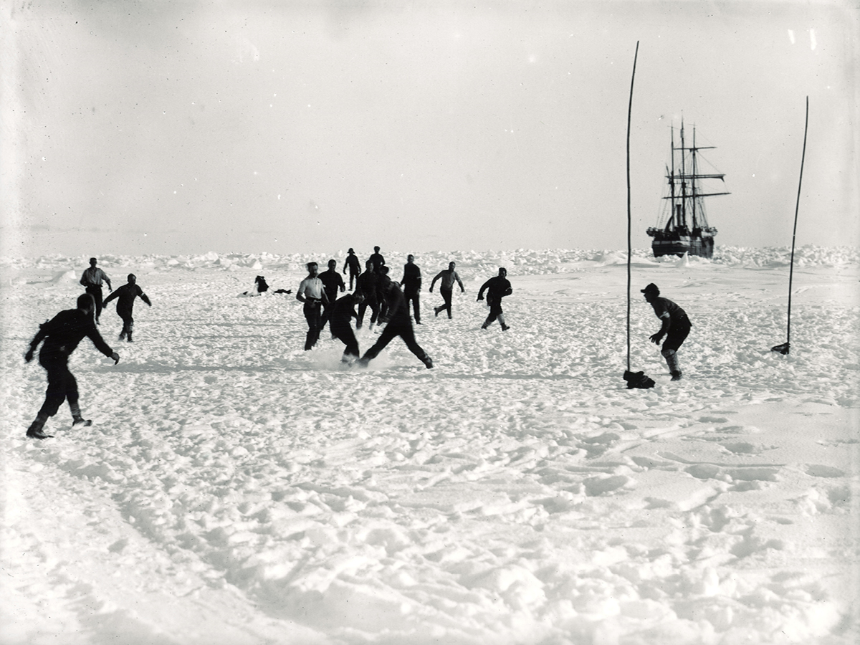
2.4

Slide 11
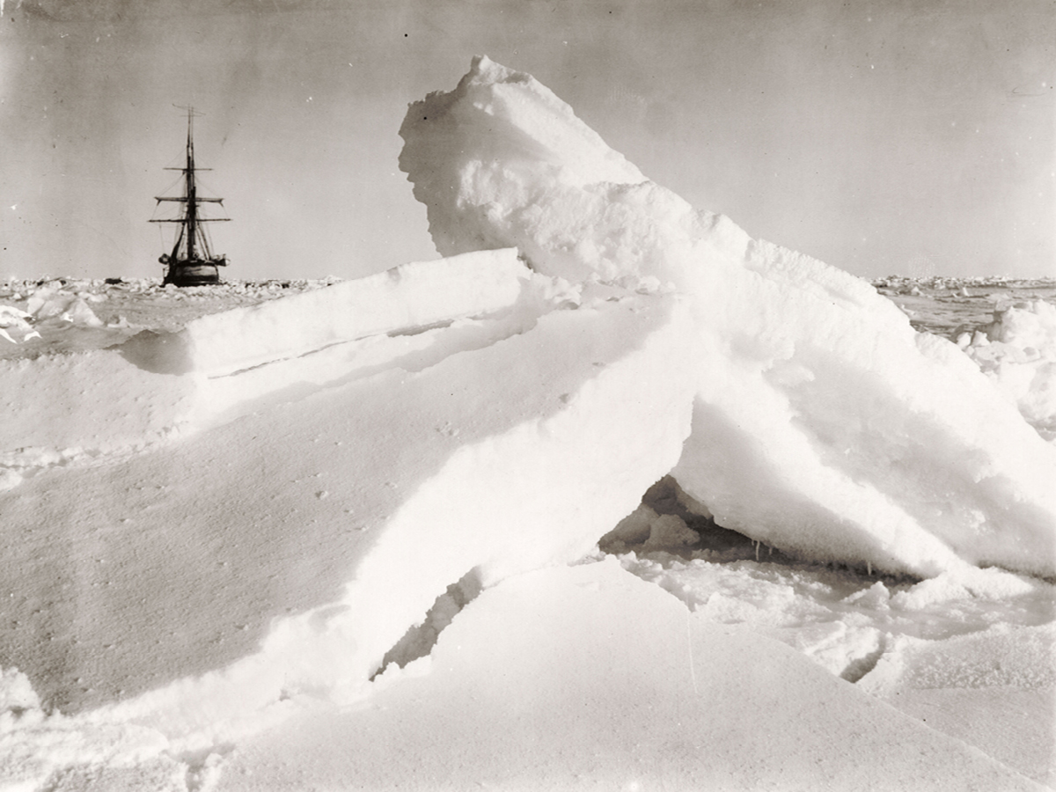
Shackletons Expedition in die Antarktis, 1915
Südpol
3.1

Slide 12
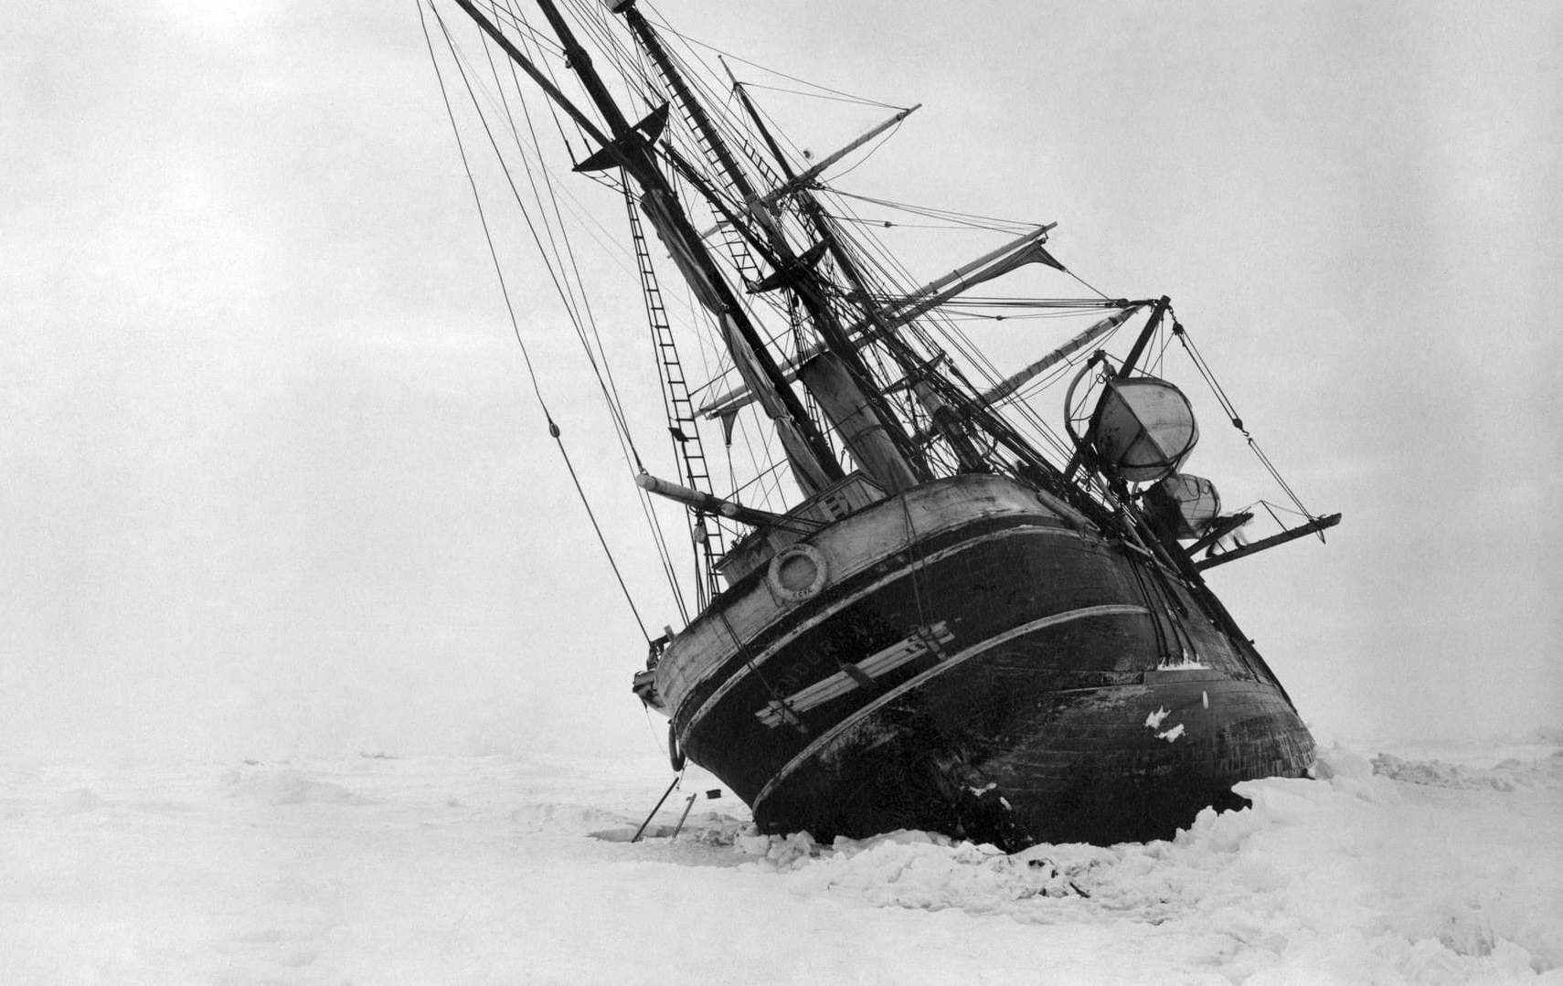
③ Das Schiff sinkt
Spielkarten
Büchsenfleisch
Leuchtpistole
3.2

Slide 13
③ Das Schiff sinkt
Spielkarten
Büchsenfleisch
Leuchtpistole
3.3

Slide 14
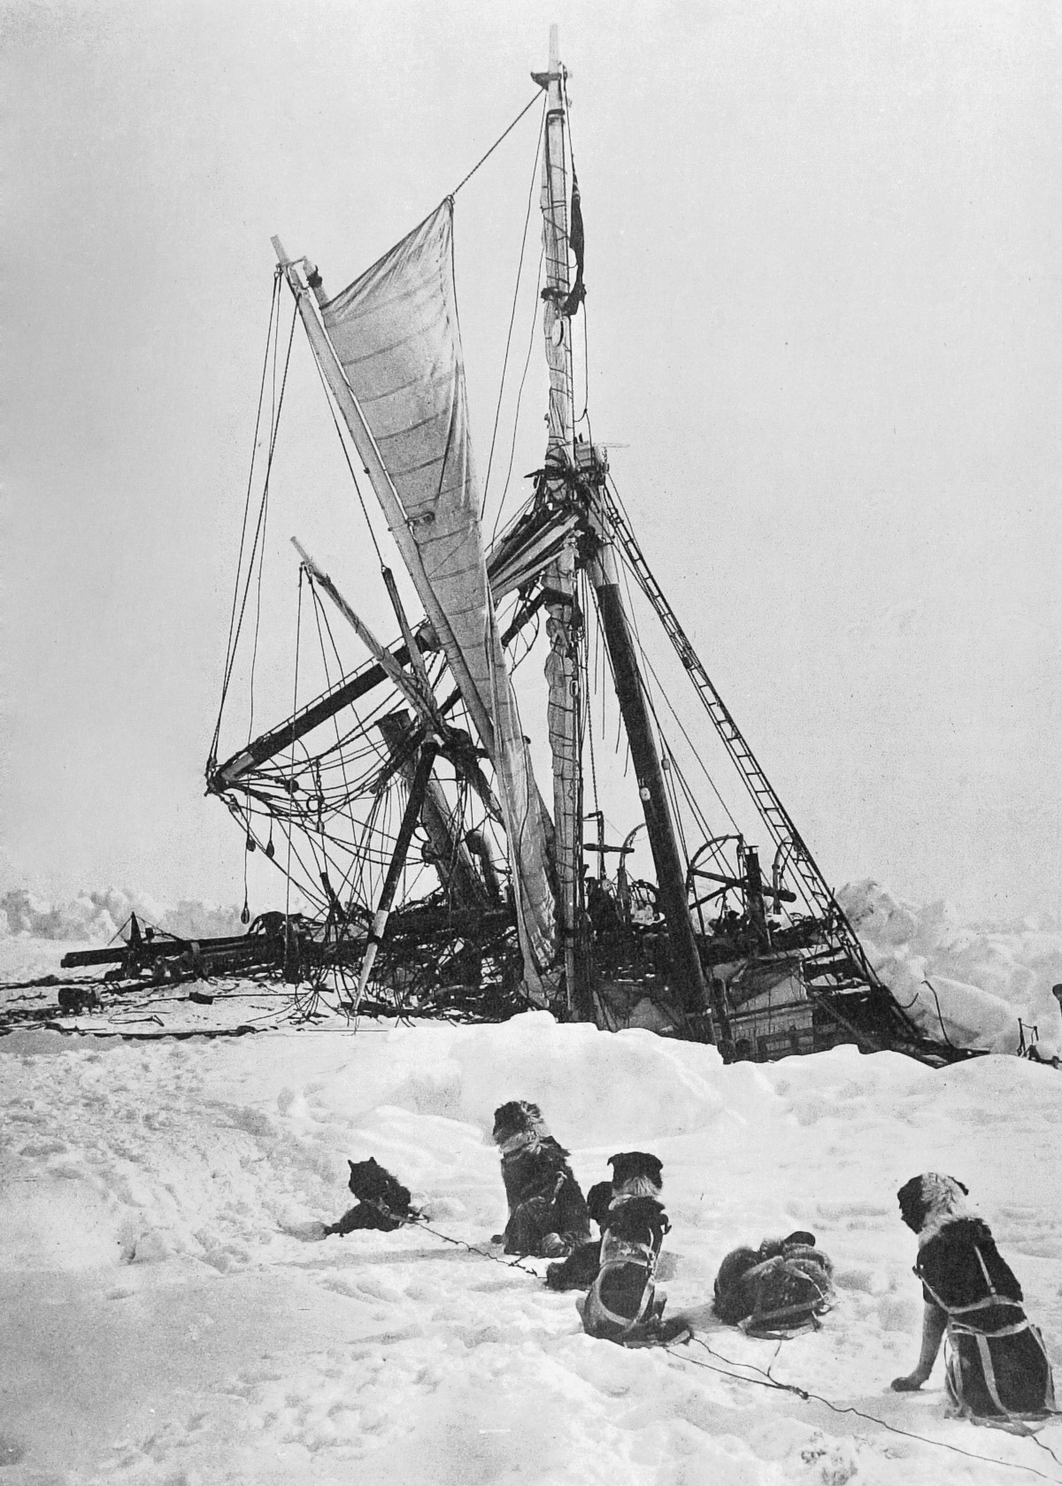
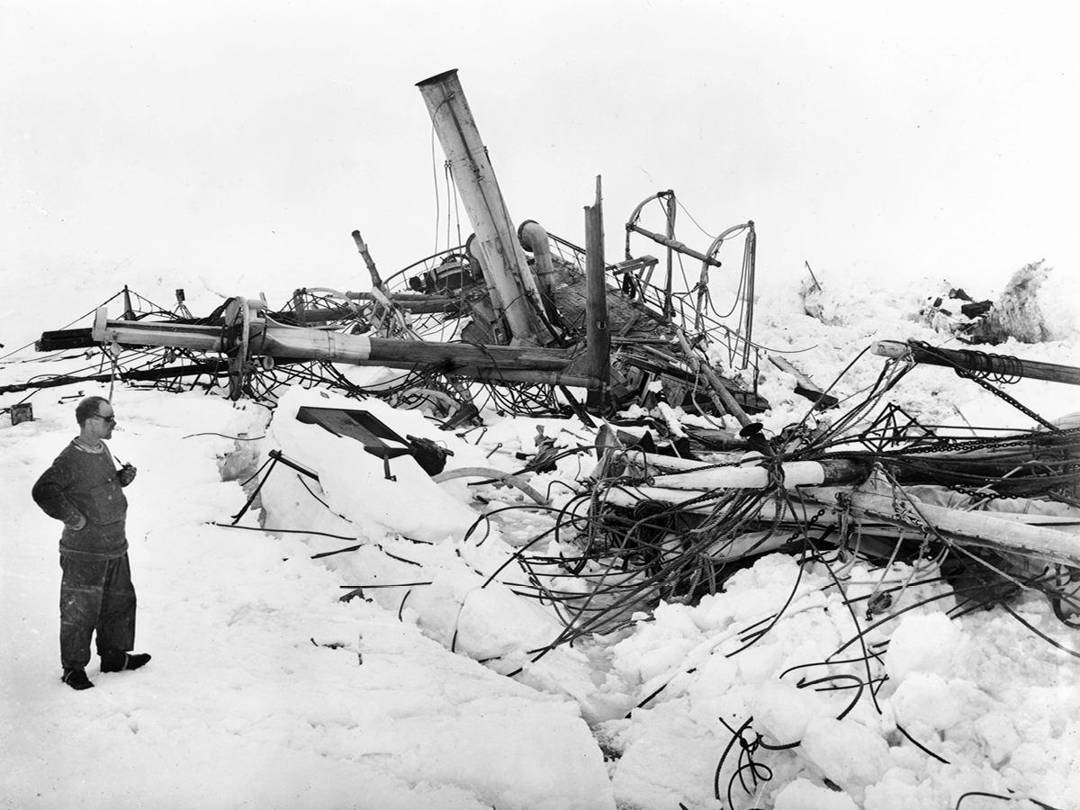
3.4

Slide 15
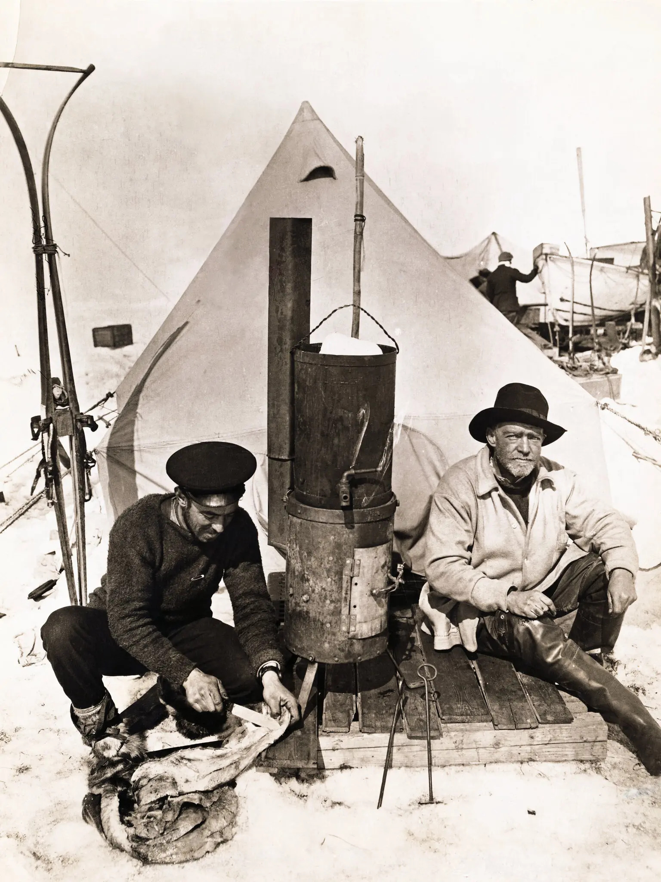
Shackletons Expedition in die Antarktis, 1915
Schiff ist gesunken
Südpol
4.1

Slide 16
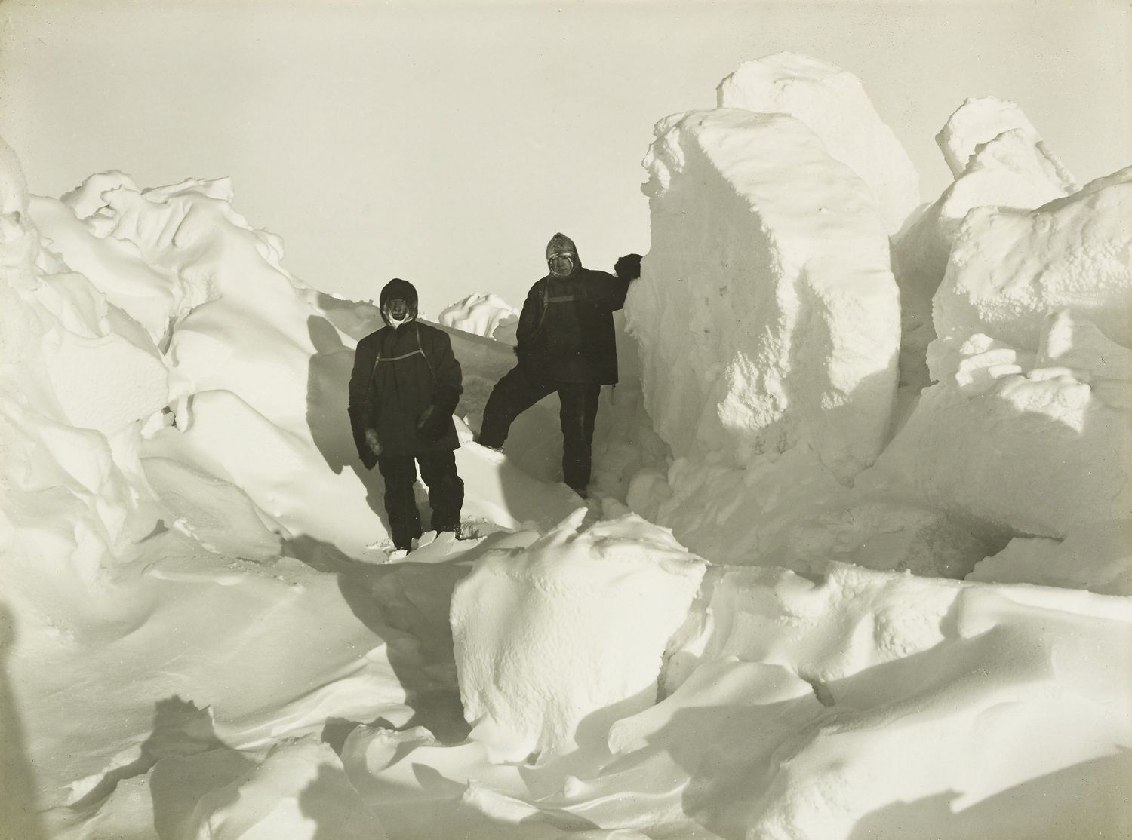
④ Mit Rettungsbooten weiter?
Nein – lassen uns weiter auf dem Eis treiben
Ja – weitermarschieren und Rettungsboote ziehen
4.2

Slide 17
④ Mit Rettungsbooten weiter?
Nein – lassen uns weiter auf dem Eis treiben
Ja – weitermarschieren und Rettungsboote ziehen
4.3

Slide 18
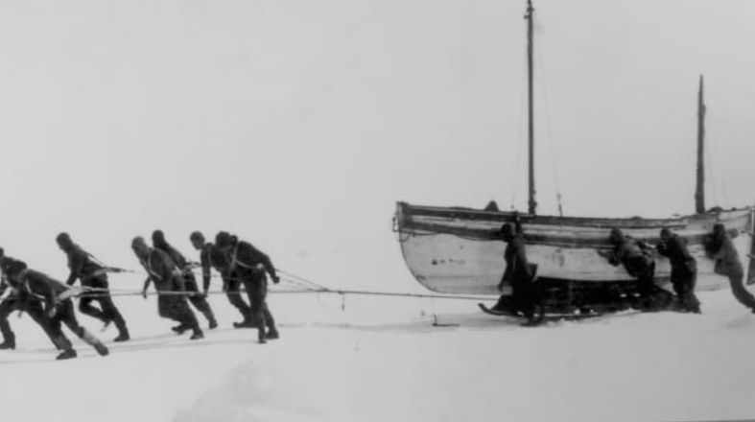
4.4

Slide 19
Shackletons Expedition in die Antarktis, 1915
Südpol
5.0

Slide 20
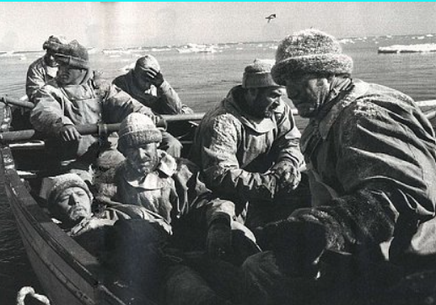
Shackletons Expedition in die Antarktis, 1915
Südpol
5.1

Slide 21
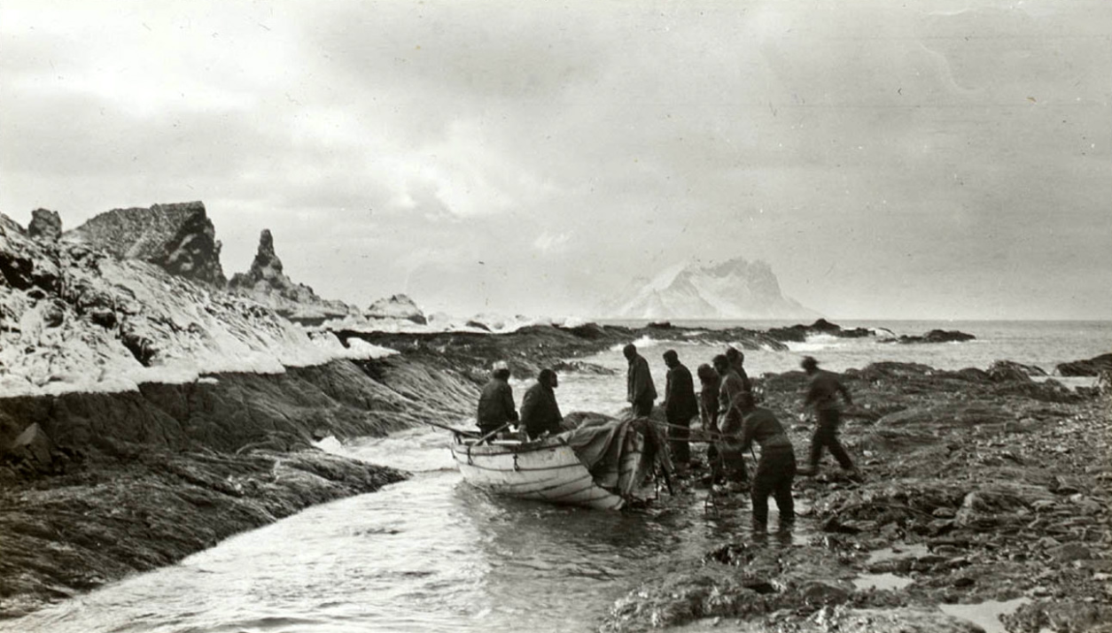
⑤ Land! Was machen wir mit gefrorenem Essen?
Es gibt «Eis am Stiel»
Es werden keine Eisblöcke gegessen
5.2

Slide 22
⑤ Land! Was machen wir mit gefrorenem Essen?
Es gibt «Eis am Stiel»
Es werden keine Eisblöcke gegessen
5.3

Slide 23
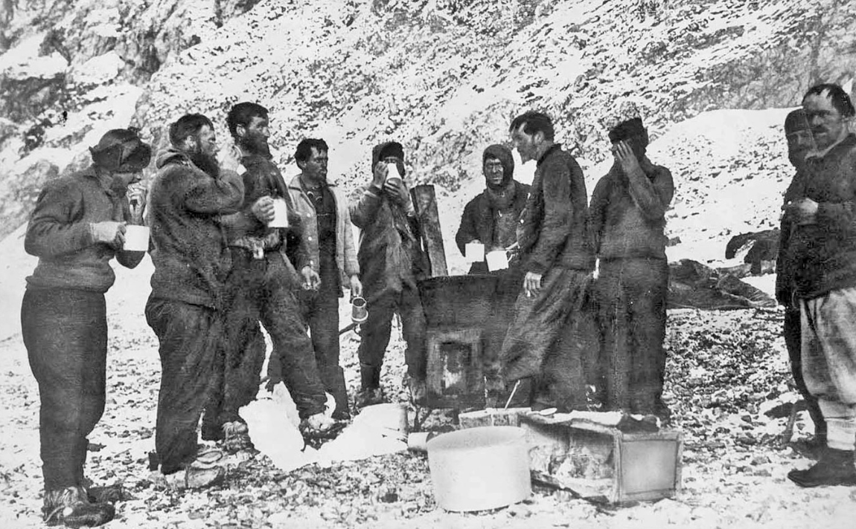
5.4

Slide 24
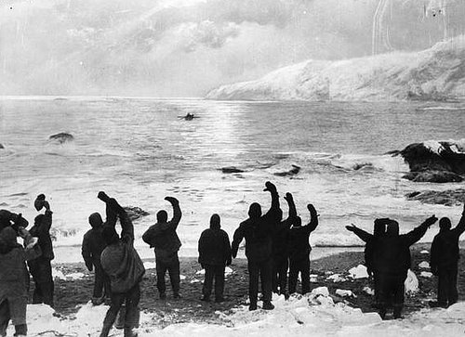
Shackletons Expedition in die Antarktis, 1915
Südpol
6.1

Slide 25
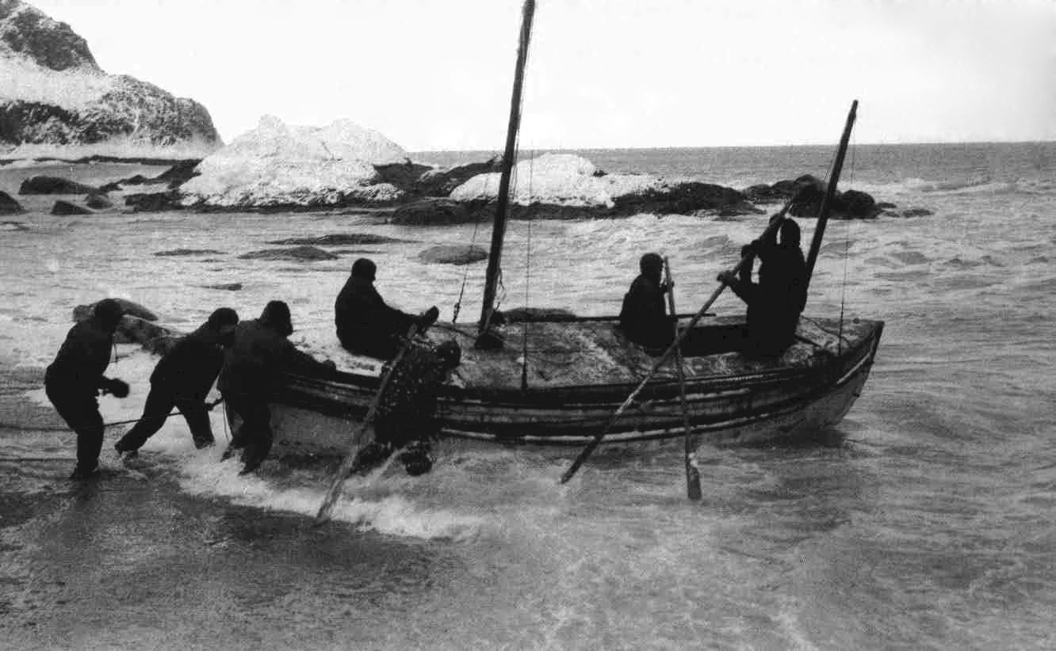
⑥ Navigationschaos – Wie funktioniert ein Sextant?
Mit Sonne Position bestimmen
Himmelsrichtung bestimmen
Windrichtung messen und Stürme voraussagen
6.2

Slide 26
⑥ Navigationschaos – Wie funktioniert ein Sextant?
Mit Sonne Position bestimmen
Himmelsrichtung bestimmen
Windrichtung messen und Stürme voraussagen
6.3

Slide 27
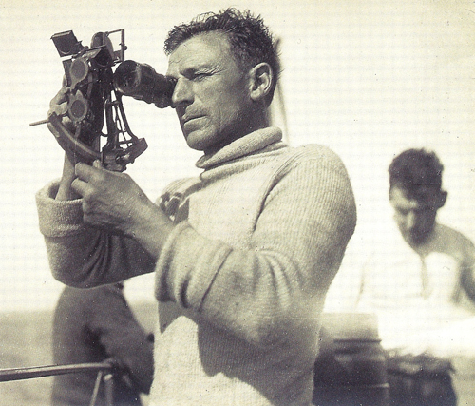
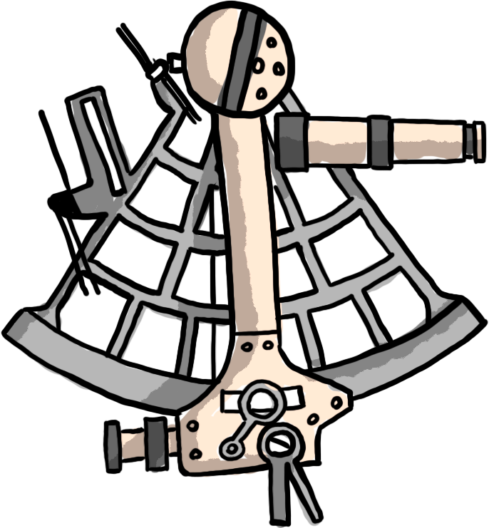
6.4

Slide 28
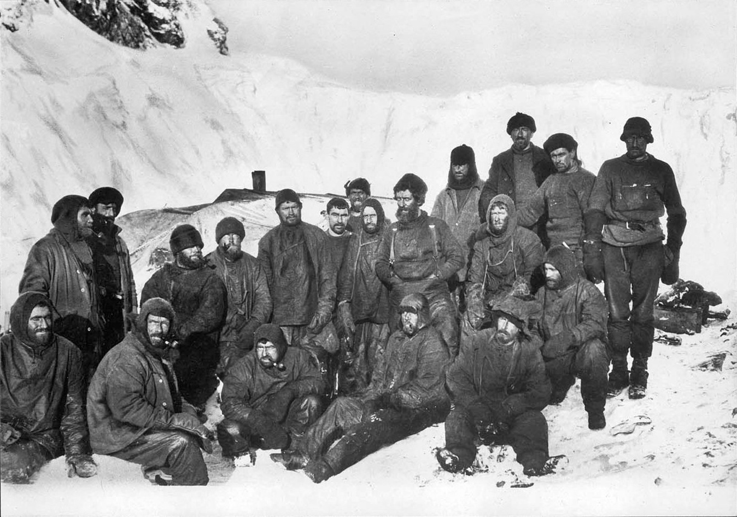
7.0

Slide 29
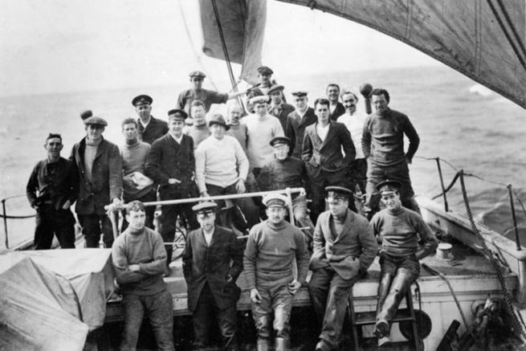
8.0

